Slide 1

Laicos OSA América Latina
“Realidad, estructura y organización de las Fraternidades Agustinas Seculares (FAS) de
América Latina y el Caribe”

Slide 2


Slide 3
18 CIRCUNSCRIPCIONES AGUSTINAS
  + DE 300 FRATERNIDADES AGUSTINAS SECULARES.
  + DE 4200 FRATERNOS
  OTROS GRUPOS AFILIADOS
  LAICOS AMIGOS DE AGUSTÍN
  LAS FAS SOMOS MAS DEL 90% DE LOS LAICOS AGUSTINOS EN AMERICA LATINA

Slide 4


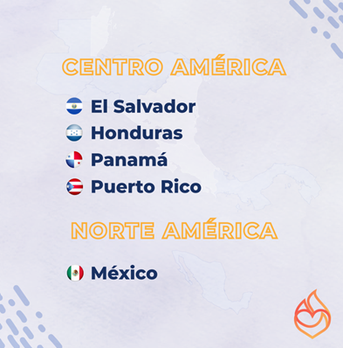
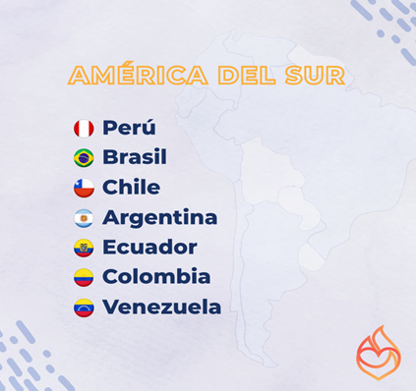
I ENCUENTRO VIRTUAL
“LLAMADOS POR SU GRACIA”
OCT 2020
Primera Base de datos de las circunscripciones
750 inscritos
Mas de 350 conectados al Zoom muchos de a 4-10 por grupo.
4 días de trabajo intenso al aire
8 temas presentados

Slide 5



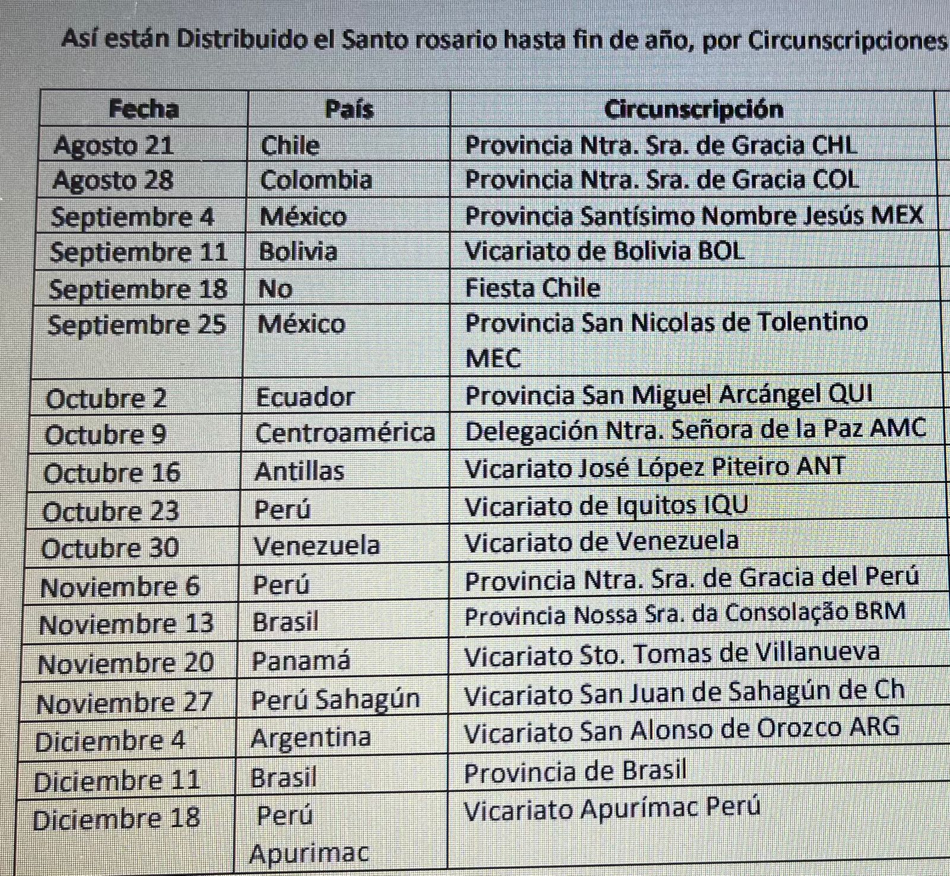

UNIDOS EN ORACION

Slide 6
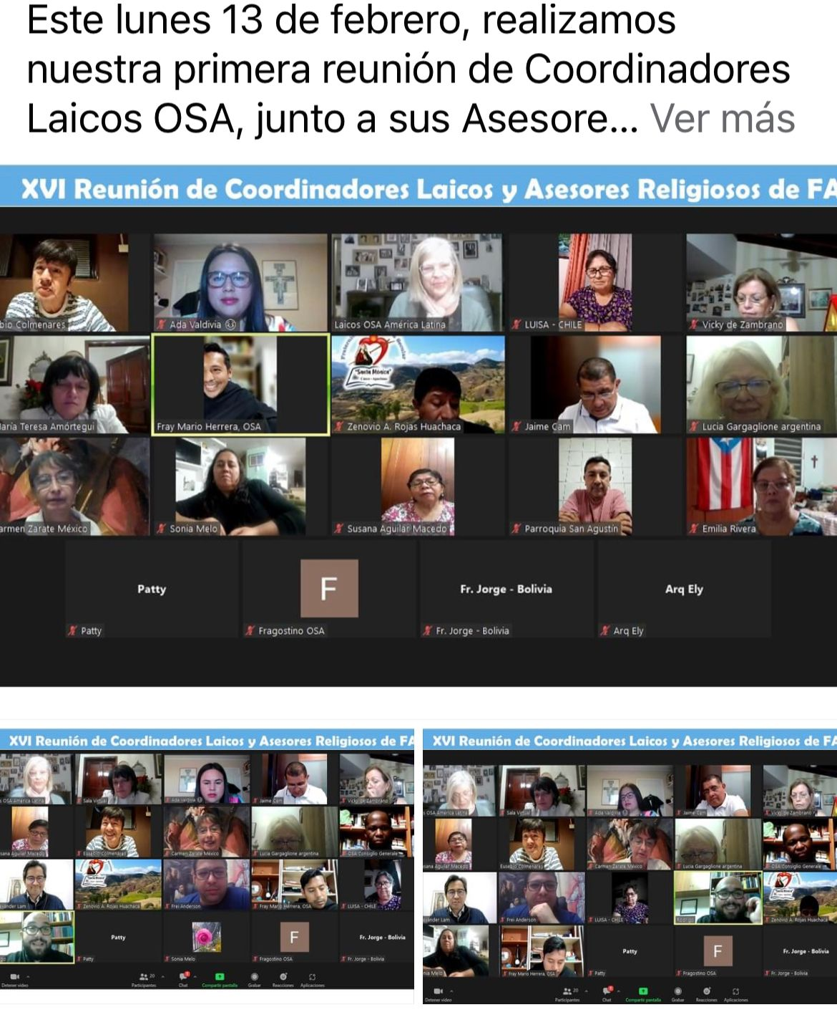
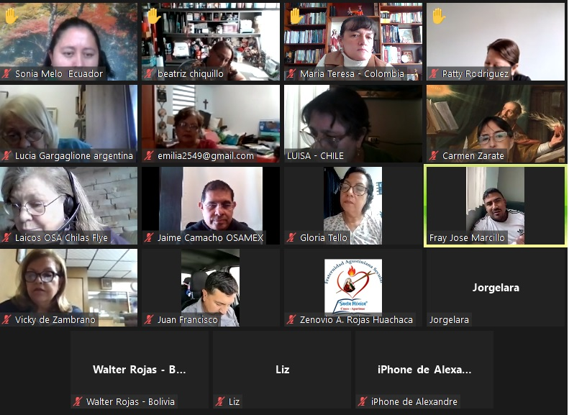
Encuentros Virtuales con los Coordinadores
VIA ZOOM Y MENSUALES DESDE JUNIO 2022 HASTA LA FECHA CADA SEGUNDO LUNES DE MES
VIA ZOOM Y FRECUENTES DESDE 2020 HASTA JUNIO DE 2022

Slide 7
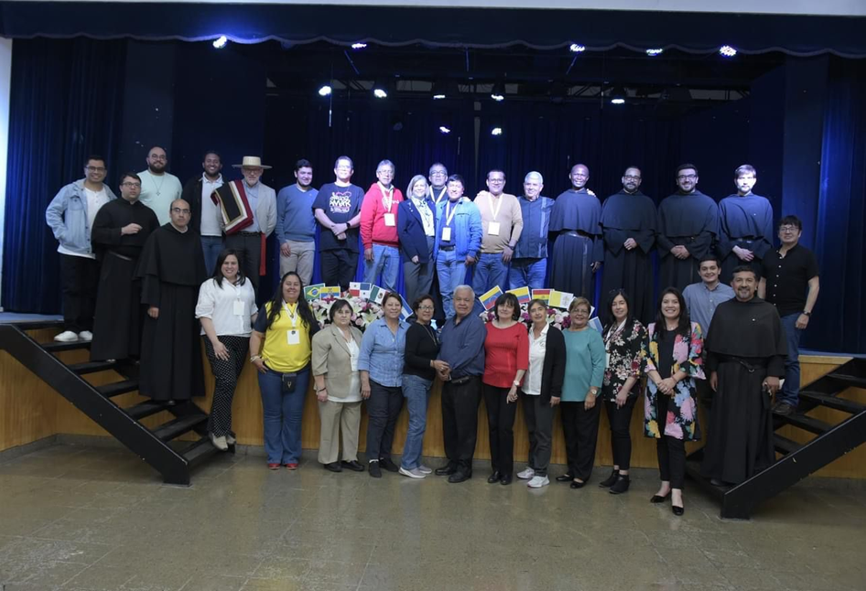
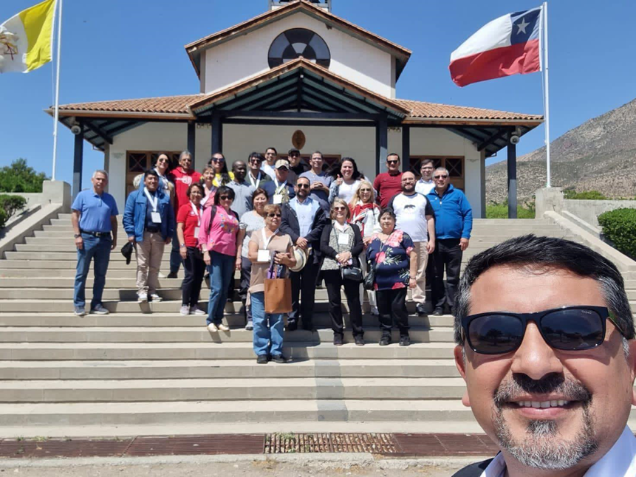
I ENCUENTRO DE COORDINADORES AGUSTINOS CAMINANDO JUNTOS OCT 2022

Slide 8


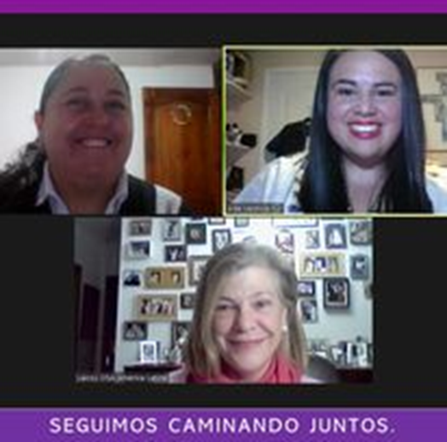
I ENCUENTRO DE COORDINADORES AGUSTINOS CAMINANDO JUNTOS OCT 2022
LOGISTICA LAICOS O.S.A.

Slide 9

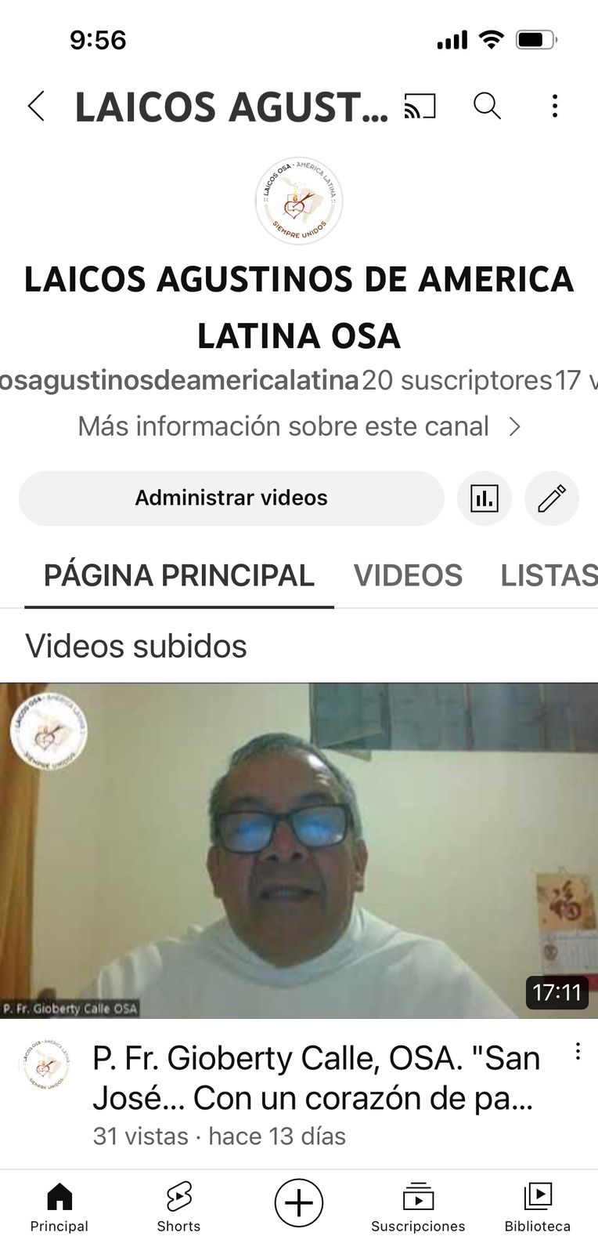


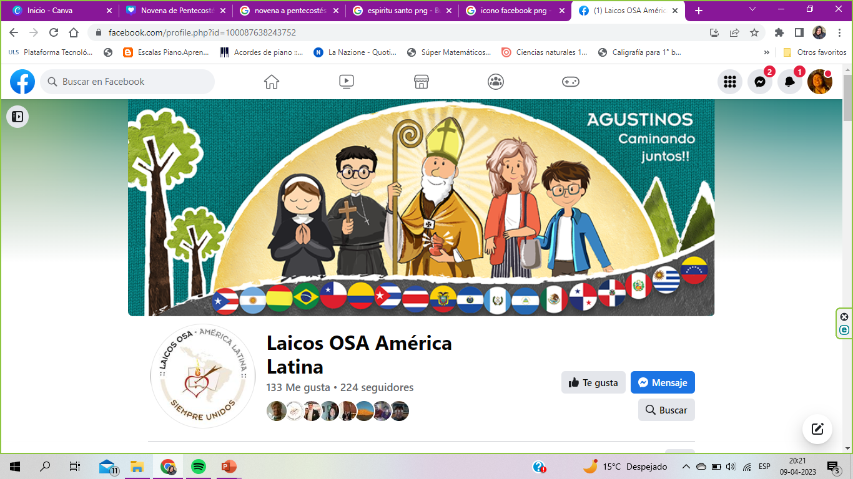
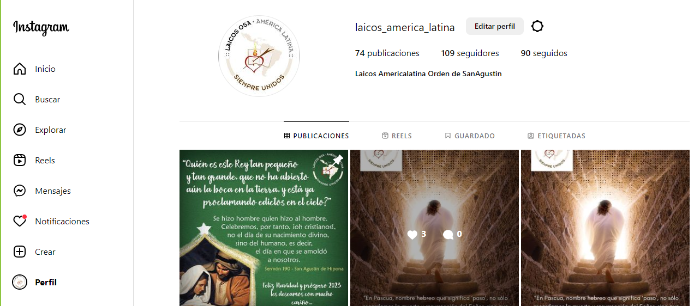
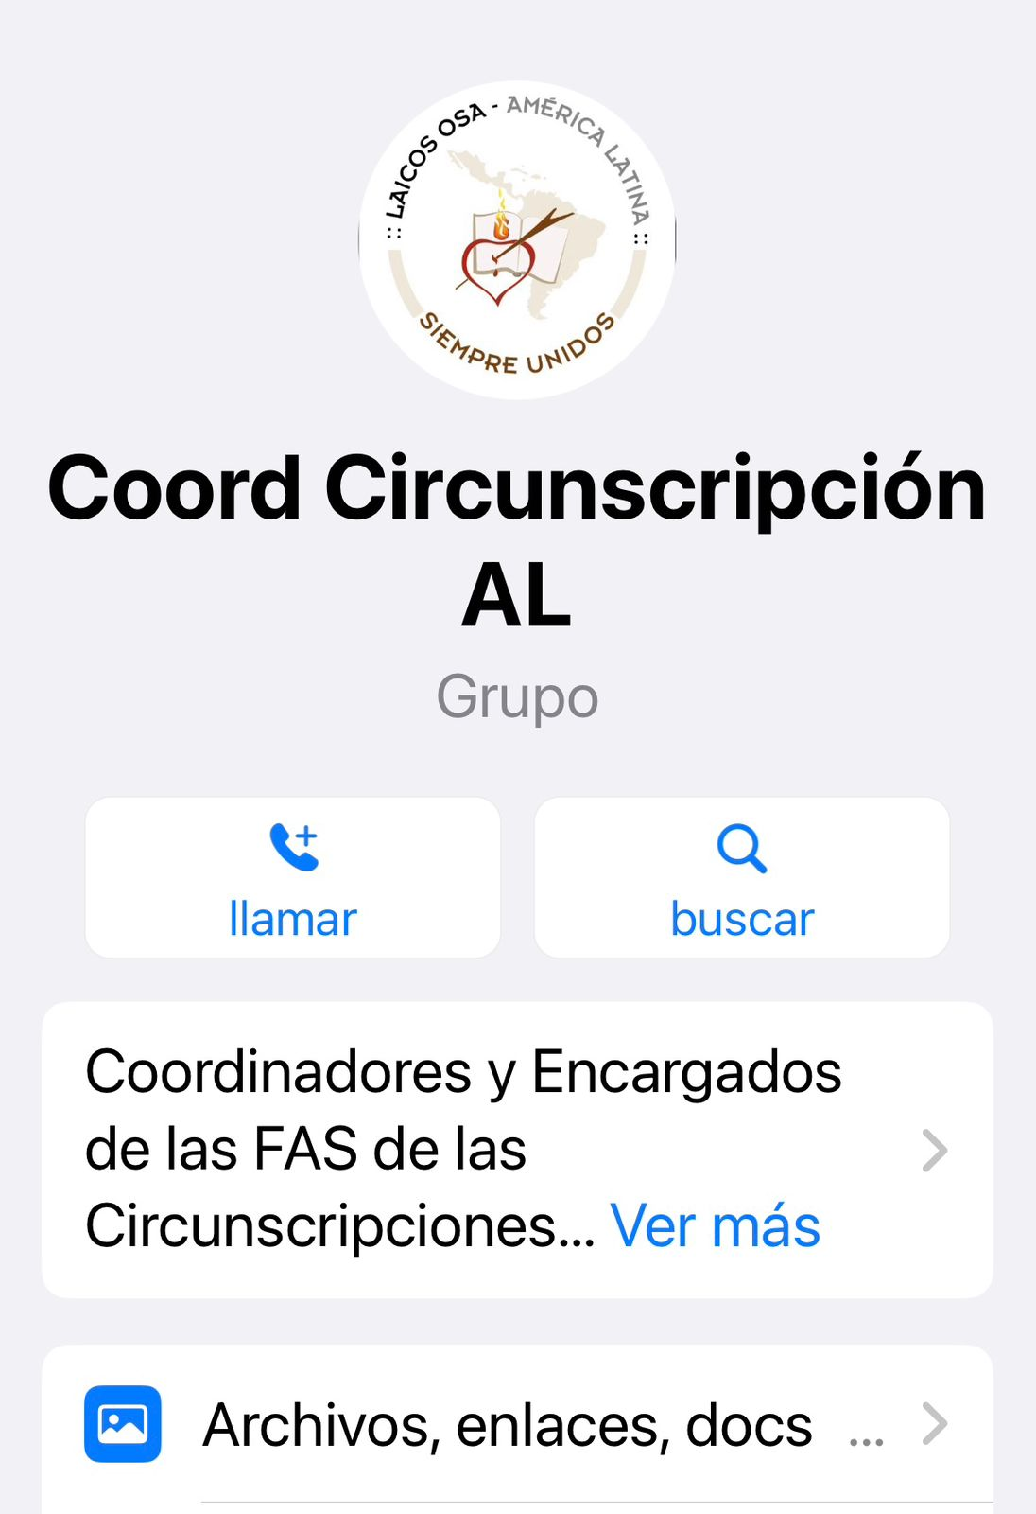

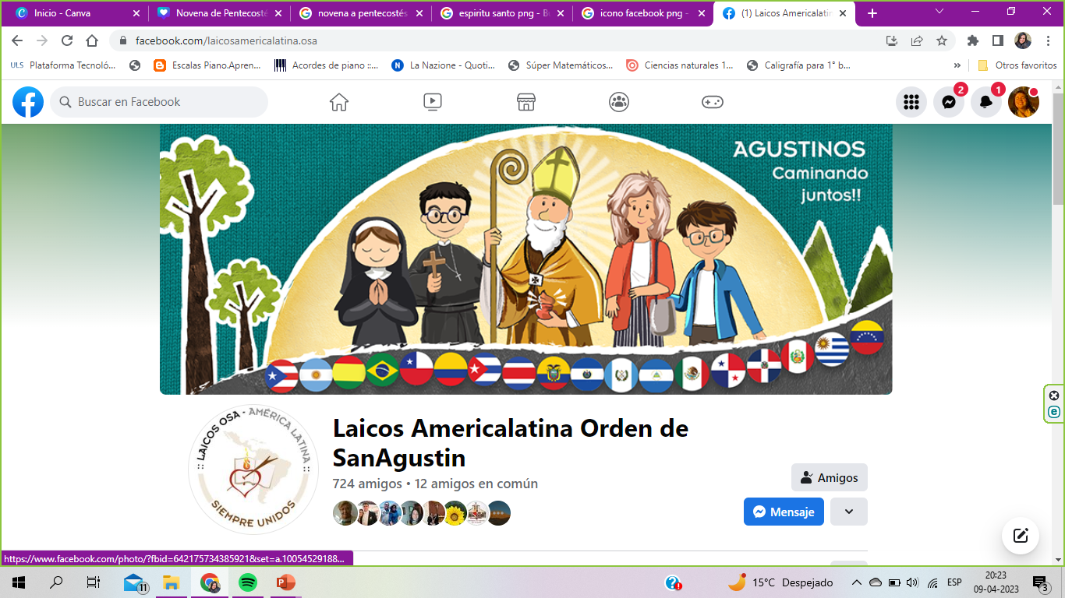

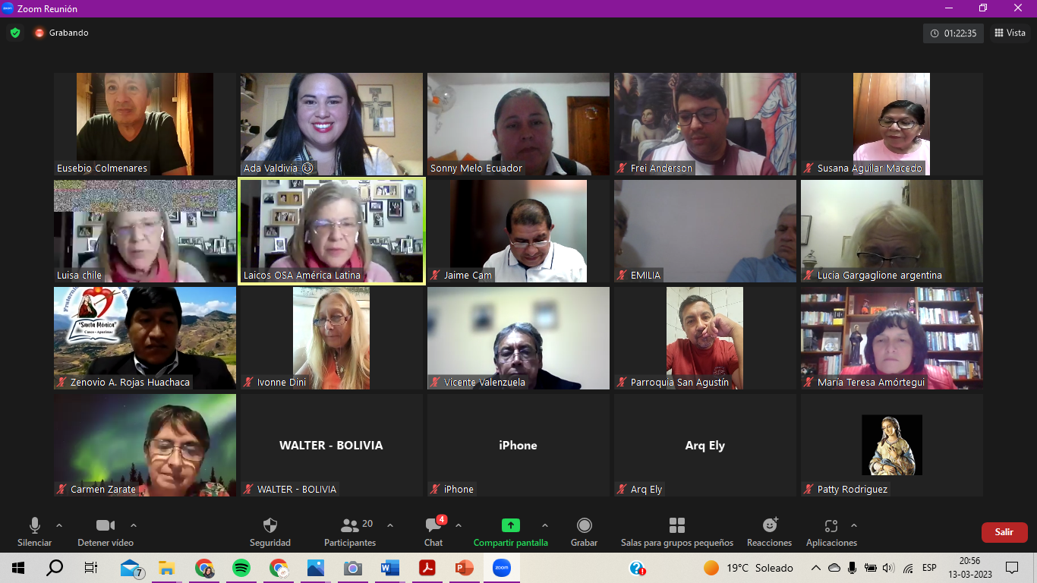

REDES SOCIALES
laicos osa AMERICALATINA

Slide 10


Slide 11


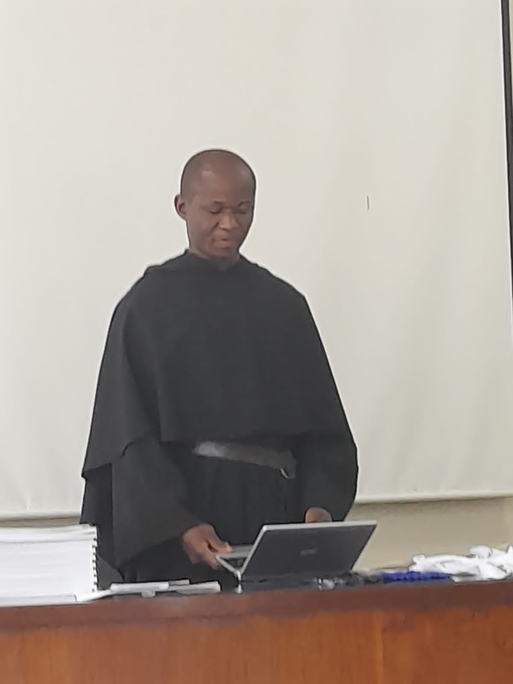

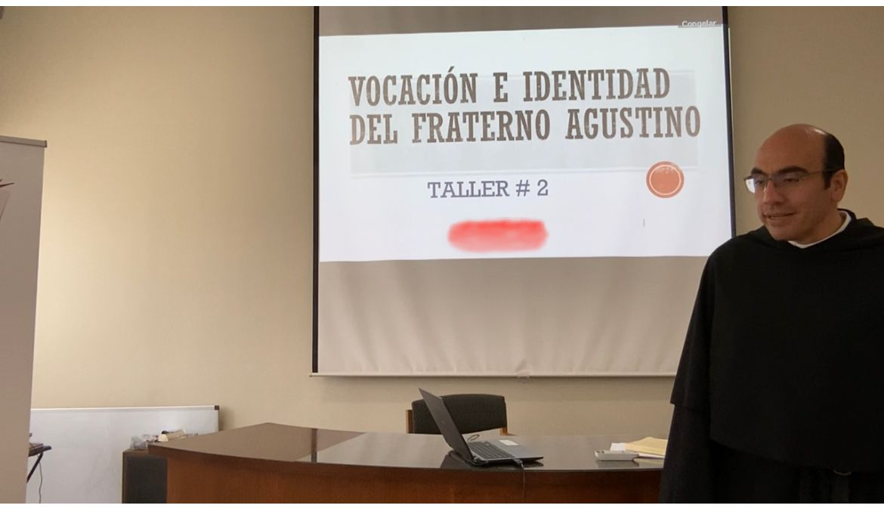

CURSOS Y SEMINARIOS A LO LARGO DE ESTOS 3 AÑOS
FORMACIÓN
APOYAMOS AL MOVIMIENTO LAICAL EN LOS CURSOS DE ESPIRITUALIDAD

Slide 12
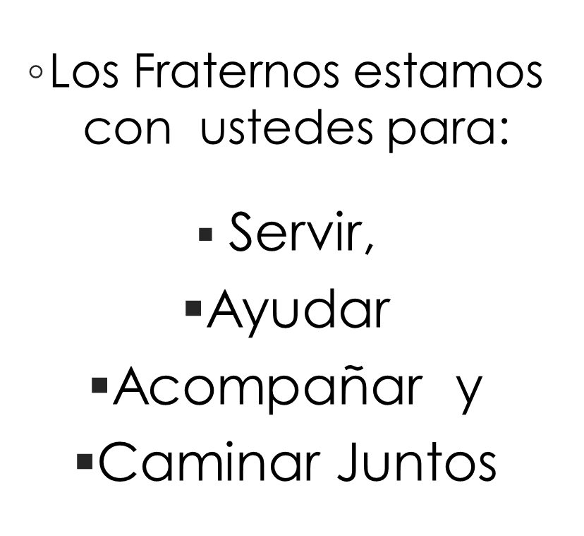
DEBEMOS:
REFORZAR EL LIDERAZGO de los coordinadores laicos por Circunscripción:
  Mas formación en la Espiritualidad
  Con los Encuentros y Congresos
Enfatizar en nuestros Asesores Religiosos:
  Formación para los Asesores Religiosos de las Circunscripciones
  y de las FAS.
  La Importancia para la Orden de las FAS:
    ¿Qué son las FAS?
    ¿Cómo se constituyen?
    ¿Cuál es su rol dentro de la OSA?
    NO SON UN GRUPO PARROQUIAL…

Slide 13

COORDINADORES DE CIRCUNSCRIPCION Y DE LAS FAS COMO LIDERES
¿CÓMO LOGRARLO ?
CURSOS DE ESPIRITUALIDAD
REUNIONES MENSUALES PARA LOS COORDINADORES GENERALES Y ASESORES RELIGIOSOS POR ZOOM
ENCUENTROS CADA AÑO PARA LOS COORDINADORES GENERALES Y ASESORES RELIGIOSOS
CONGRESOS CADA 2 AÑOS PARA LAS FRATERNIDADES
Debemos reforzar :
          Liderazgo
          Identidad
          Vocación
          Servicio

Slide 14
¿Por qué estamos hoy aquí?
NECESITAMOS AYUDA:
ASESOR RELIGIOSO A NIVEL OALA COMO UN ENLACE CON LOS DEMAS ASESORES POR CIRCUNSCRIPCION.
APOYO DE PARTE DE LOS SUPERIORES MAYORES A LAS FAS EN LAS DIFERENTES ACTIVIDADAES Y EN LOS CONGRESOS Y ENCUENTROS .

Slide 15

PROXIMOS EVENTOS Y RETOS
II ENCUENTRO DE COORDINADORES/ II CONGRESO DE LAS FAS DE AMERICA LATINA Y EL CARIBE EN SAO PAULO- BRASIL NOV 2023 “Vocación Agustina, Gracia y Misión”(Lc 24, 32-33) “¿NO ARDIA NUESTRO CORAZON?
Lugar: Centro de Convivência Mãe do Bom Conselho, Jundiaí, São Pablo, Brasil del 15-24 Nov. 2023
COORDINADORES: del 15-19 de nov $300
FRATERNOS del 19-24 de nov $250

Slide 16
EN RESUMEN
El Nombramiento de un Asesor Religioso por la OALA
El apoyo de los superiores mayores
Fortalecer el Liderazgo de los Coordinadores
Apoyo económico al Equipo Logístico para poder asistir a los eventos y apoyar a las Circunscripciones en su labor con las FAS y los laicos agustinos para poder continuar abriendo caminos y estrechando lazos

Slide 17
Eventos a realizar y OTROS por definir
IV Congreso Mundial de Laicos Agustinos
Organizado por COMISION MOVIMIENTO LAICAL AGUSTINIANO y los Encargados laicos por Zonas en la CIUDAD DE ROMA 10-15 JULIO DE 2024
Otros encuentros
Reuniones de fraternidades en las diferentes circunscripciones

Slide 18
